Slide 1
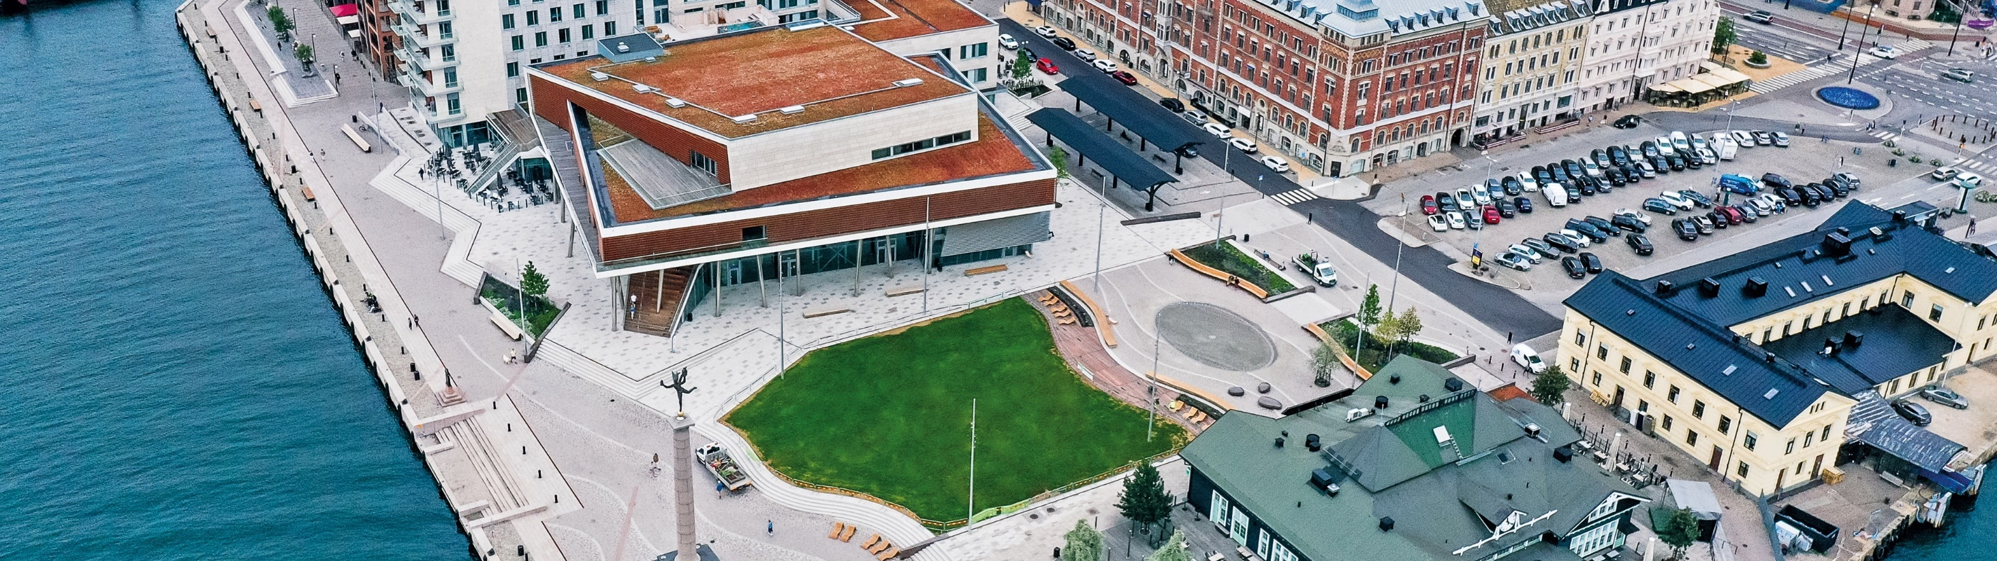
Välkommen till Helsingborg!

Slide 2
Om Helsingborg

Slide 3
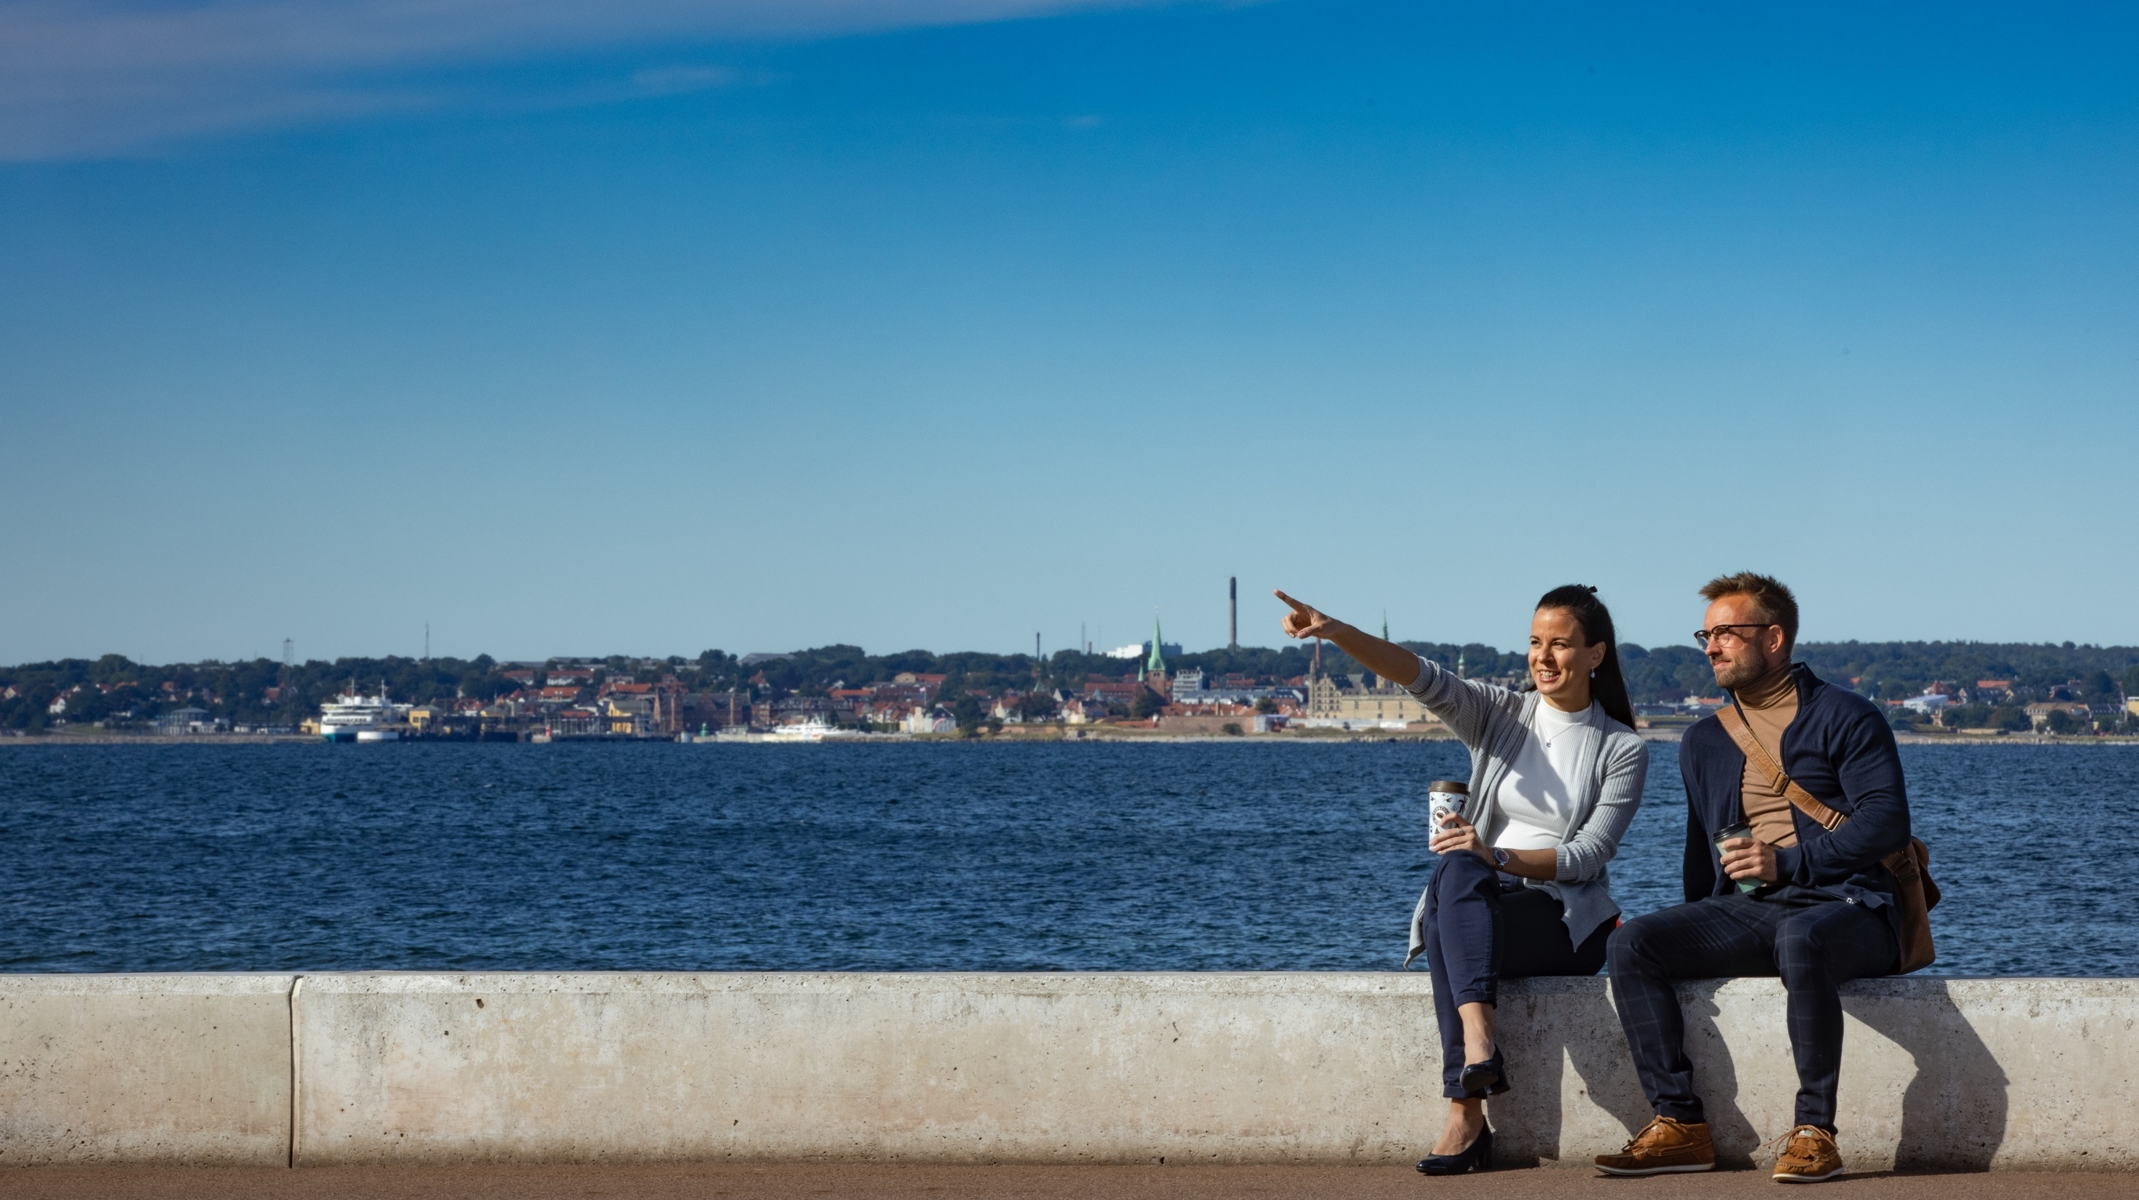

Notes:
Bilden syftar till att ge korta fakta om Helsingborg.

Slide 4
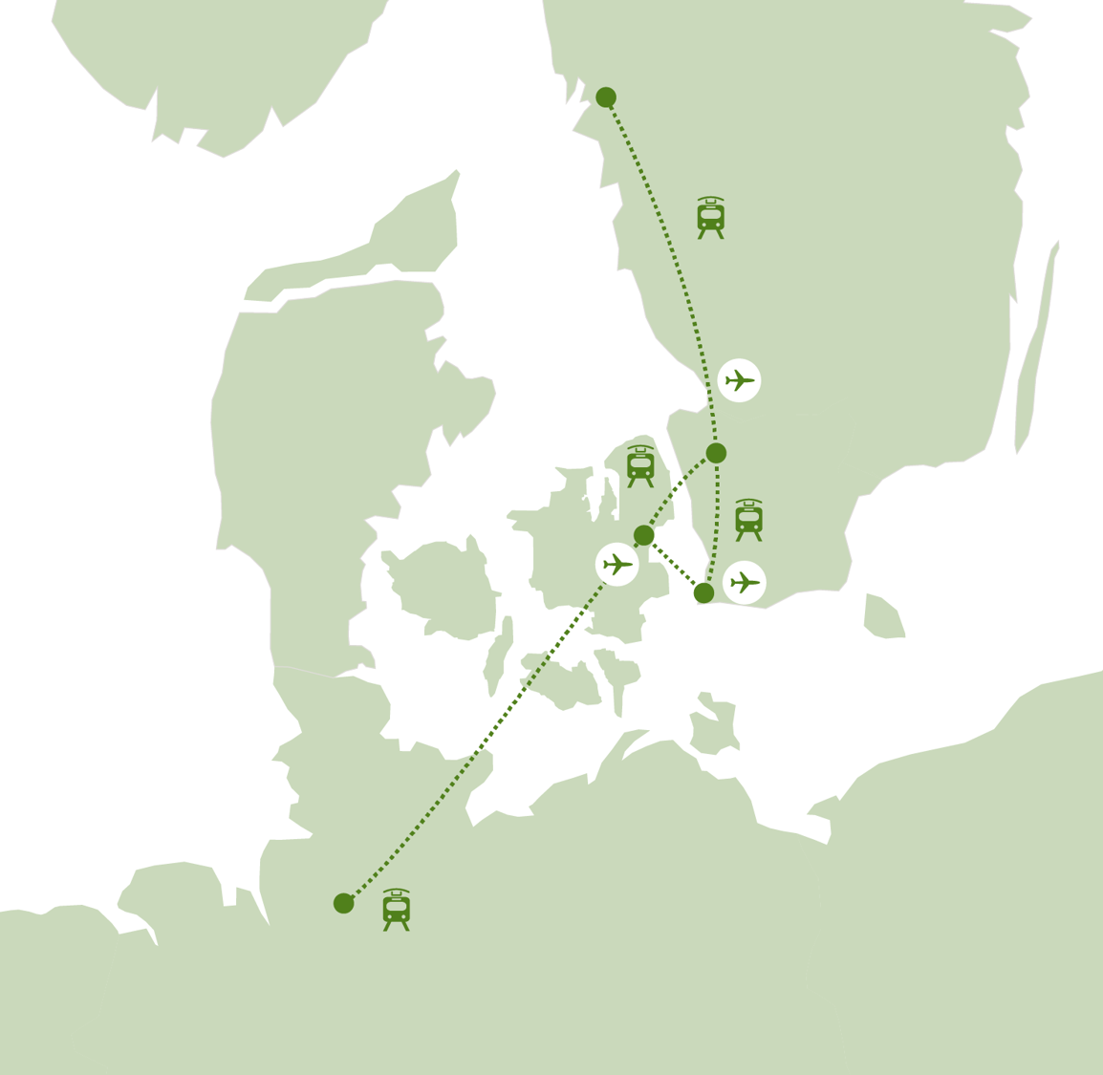

Nära till allt*
Stockholm
1 timme
Göteborg
1 timme 40 minuter
*som är viktigt, fint eller bara roligt
Köpenhamn
1 timme 15 minuter
Malmö
35 minuter
Hamburg
5,5 timmar / 4 timmar ;)

Slide 5
Företagsetableringar 2020-2023
2023 Alvier Mechatronics · Noviflora · Alex Andersen Ølund A/S 2022 ILVA · Scandic Oceanhamnen · United Spaces · Revelop · Thansen · Fuzed · Vagnhall 16 · HiQ 2021 Clarion Hotel & Congress SeaU · Pervanovo · JTI Ventures · Knowit · Offitech · Platinum Cars · Genetor · Höganäs Kakel & Klinker 2020 Åhlens Outlet · Derome · Nordlo · Get AI · NP Nilsson
Expansioner 2021-2023
Nowaste · Greenfood · PEAB · Ecolean · Assistansbolaget · Frigoscandia · Medea · World Trade Center Coworking · Postnord TPL · Quickbutik · Gaia · Nederman · Mildef

Slide 6
Om Helsingborgs stad

Slide 7
Visste du att Helsingborgs stad har:
11 000 medarbetare
9 förvaltningar
8 kommunägda bolag

Slide 8
Förvaltningar
Arbetsmarknadsförvaltningen
Fastighetsförvaltningen
Kulturförvaltningen
Miljöförvaltningen
Skol- och fritidsförvaltningen
Socialförvaltningen
Stadsbyggnadsförvaltningen
Stadsledningsförvaltningen
Vård- och omsorgsförvaltningen
Kommunägda bolag
Helsingborg Arena och scen AB
Helsingborgs hamn
Helsingborgshem
Nordvästra Skånes renhållnings AB (NSR)
Nordvästra Skånes vatten och avlopp (NSVA)
Nöjesparken Sundspärlan
Sydvatten
Öresundskraft

Slide 9

Samverkan
85
skånska och östdanska kommuner
11
kommuner i nordvästra Skåne
14
medlemmar i norra Europa
4,4 miljoner invånare
Över 250 000 företag
363 000 invånare
32 000 företag
utveckling av megaregion från Hamburg till Oslo

Slide 10
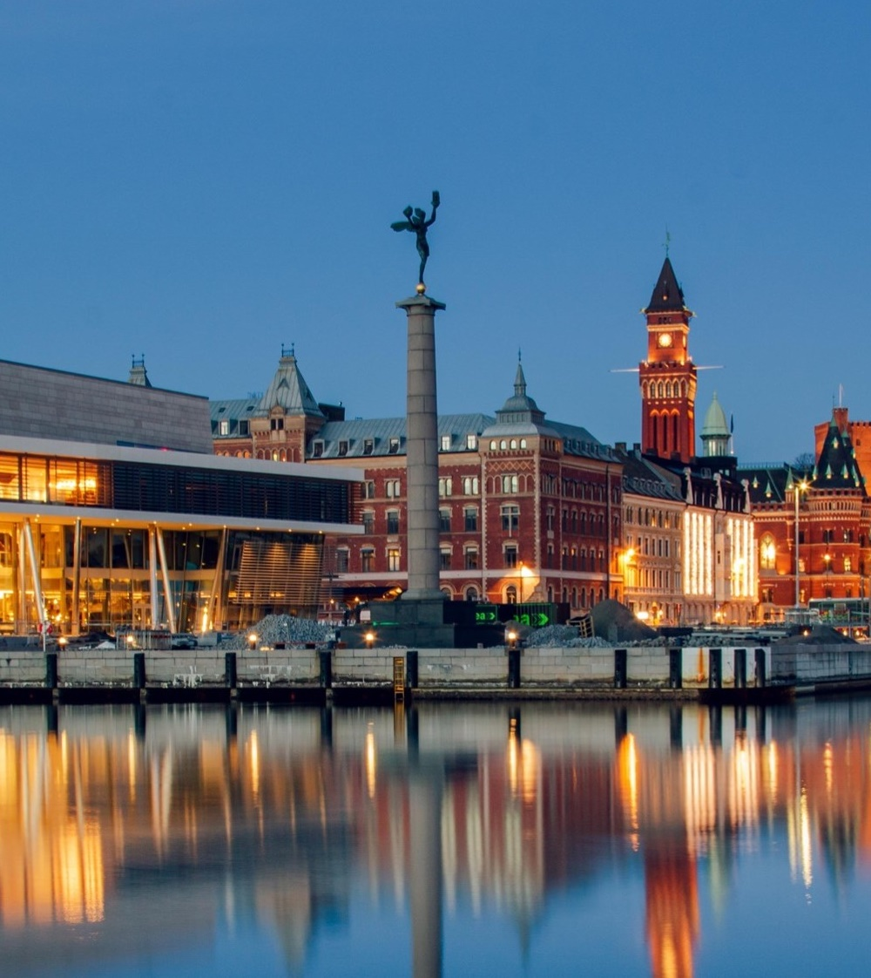
Våra utmärkelser
Årets stadskärna 2022
H22 – Årets nytänkare 2022
Sveriges bästa logistikläge 2022
Sveriges miljöbästa kommun 2020
Internationellt
Helsingborg utses till en av
Europas klimatsmarta städer 2022
Green Capital 2021
Finalist i EU-tävlingen Green Capital
Global Resilience Hub 2021
FN utser Helsingborg till global Resilience Hub
iCapital 2020
EU-kommissionen utnämner Helsingborg som en av Europas mest innovativa städer

Slide 11
Styrning & riktning

Slide 12
Stadens styrmodell
Kommunfullmäktige
Vision
Vision
Program för mandatperioden
Stadens inriktningar
och styrdokument
Kommunfullmäktiges mål
Nämnd
Bolag
Nämndens uppdrag
och inriktning
Bolagets uppdrag
och inriktning
Nämndens mål
Bolagets mål

Slide 13

Vår resa har bara börjat. Tillsammans tar vi nästa steg.
Målbild
2027
Beslut tas om vision Helsingborg 2035.
Beslut tas om att
öka på innovations-arbetet genom H22.
Helsingborg blir utsedd till en av Europas mest innovativa städer.
Innovationsarbete och nya samarbeten visas upp under H22 City Expo
Ny målbild sätts för att tillsammans ta nästa steg på resan
Tillsammans gör vi Helsingborg till en av de bästa städerna att leva och verka i år 2027
Helsingborg är en skapande, pulserande, gemensam, global och balanserad stad.

Slide 14

Vår vision
År 2035 ska Helsingborg vara en skapande, pulserande, gemensam, global och balanserad stad för människor och företag.

Slide 15

Vår målbild
- En hållplats mot visionen
Tillsammans gör vi Helsingborg till en av de bästa städerna att leva och verka i år 2027.
Vi når målet med hjälp av samspel och innovation.

Slide 16
Tillsammans gör vi Helsingborg till en av de bästa städerna att leva och verka i år 2027.
Vi når målet med hjälp av samspel och innovation.
Livskvalitet
Tillsammans /Samspel
Innovation
Notes:
De viktigaste byggstenarna i målbilden. Även tidshorisonten 2027 är en viktig del.

Slide 17
Stadens inriktningar för mandatperioden
Helsingborg ska öka innovationskraften för att säkra en effektiv välfärd
Helsingborg ska upplevas tryggt och vara säkert
Helsingborg ska ha en hög sysselsättning där fler kommer i arbete
Helsingborg ska vara en stad med hög livskvalitet som siktar på klimatneutralitet 2030

Slide 18
Nästa steg i innovationsresan

Slide 19
Satsningen på innovation fortsätter
Över 300 innovationsinitiativ i innovationsdatabasen
Innovation en av stadens inriktningar för mandatperioden
Nytt innovationsdistrikt i Oceanhamnen
Här ska bästa möjliga förutsättningar skapas för innovation och hållbar tillväxt för näringsliv, offentlig sektor och akademi. Staden är en av flera parter.
Nya mötesplatsen Center för innovation​
Avdelningen för innovation och transformation och stödfunktion för interna och externa innovationssamarbeten.

Slide 20
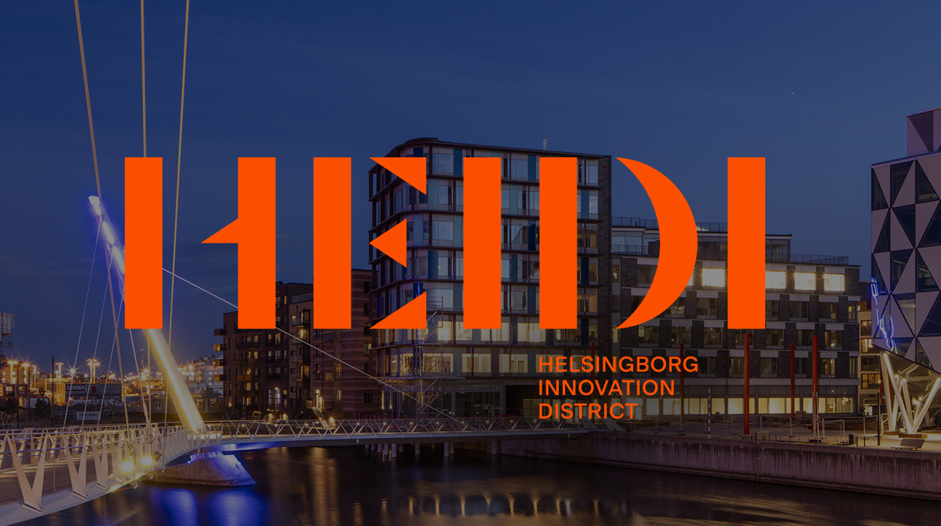
Helsingborg Innovation District (HEIDI)
Skapa en gemensam arena som främjar innovationssamarbeten för nya smarta lösningar och affärsidéer, inte minst kopplade till de klimatutmaningar vi står inför
Etablera Helsingborg på den nationella och internationella innovationskartan
Kraftsamling tillsammans med Region Skåne, Lunds universitet och näringslivet
Skapa förutsättningar för nya innovationer att uppstå. Det gör vi bland annat genom att koppla ihop olika aktörer och fungera som katalysator för att nya innovativa lösningar skapas. Och som bidrar till ökad hållbar tillväxt i regionen

Slide 21
Helsingborg Innovation District (HEIDI)
Distriktet ska primärt drivas, finansieras och utvecklas av aktörerna som är i området och där staden blir en av flera aktörer. Följande områden kan vara aktuella att samverka kring:
DRIVA ACCELERATOR- & INKUBATORSVERKSAMHET
UNDERLÄTTA ETABLERINGAR
GEMENSAM MARKNADSFÖRING
UNDERLÄTTA
SAMVERKAN
DRIVA GEMENSAMMA FRÅGOR
UNDERLÄTTA TALANGATTRAKTION

Slide 22
Avdelningen för innovation och transformation
Kommunal innovationsplattform som samarbetar i flexibla partnerskap inom staden (förvaltningar och bolag) och med andra städer, med näringsliv, invånare, akademiska miljöer och andra partners utifrån prioriterade utmaningar och projekt.
INNOVATIONSSTÖD
DRIVA OCH UTVECKLA STADENS VÄLFÄRDSINNOVATION
PROGRAMSTÖD
UTVECKLA OCH STÖTTA PROGRAM- OCH PORTFÖLJHANTERING
HÅLLER IHOP DEN NEUTRALA MÖTESPLATSEN CENTER FÖR INNOVATION
Notes:
Innovationsstöd - driver, utvecklar och agerar stadens stöd för leverans, samverkan, implementering och skalbarhet inom välfärdsinnovation till förvaltningar och bolag.​​ Erbjuder metodik och processledning för innovationsutveckling, effektmätning och effekthemtagning. Sammanhållande ansvar och uppföljning av förvaltningarnas innovationsarbete. Ansvarar för att driva en neutral innovationsmötesplats och innovations community för koncernen.
Programstöd - utvecklar, stöttar och håller ihop program- och portföljhantering för större och komplexa innovationsprojekt inom stadens transformationsområden. Processleder och samordnar samverkan med externa aktörer inkl ansökningar och finansieringslösningar. Nätverk och stöd för samverkan med akademiska miljöer baserat på stadens utmaningar. Processledning och metodik för staden som testbädd och living labs

Slide 23

Våra utmaningar
Andelen barn och äldre ökar samtidigt som den arbetande, skattebetalande befolkningen minskar.
Förväntningarna på stadens service och tjänster ökar och den tekniska utvecklingen går i mycket snabb takt.

Slide 24
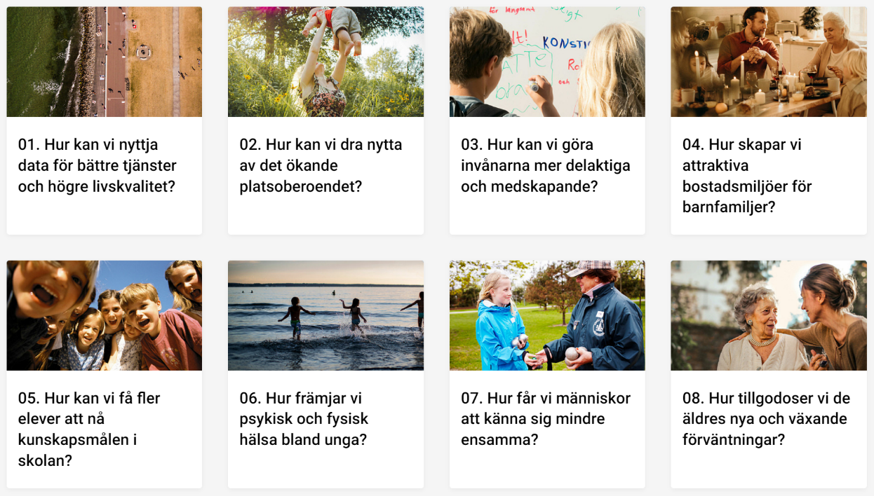
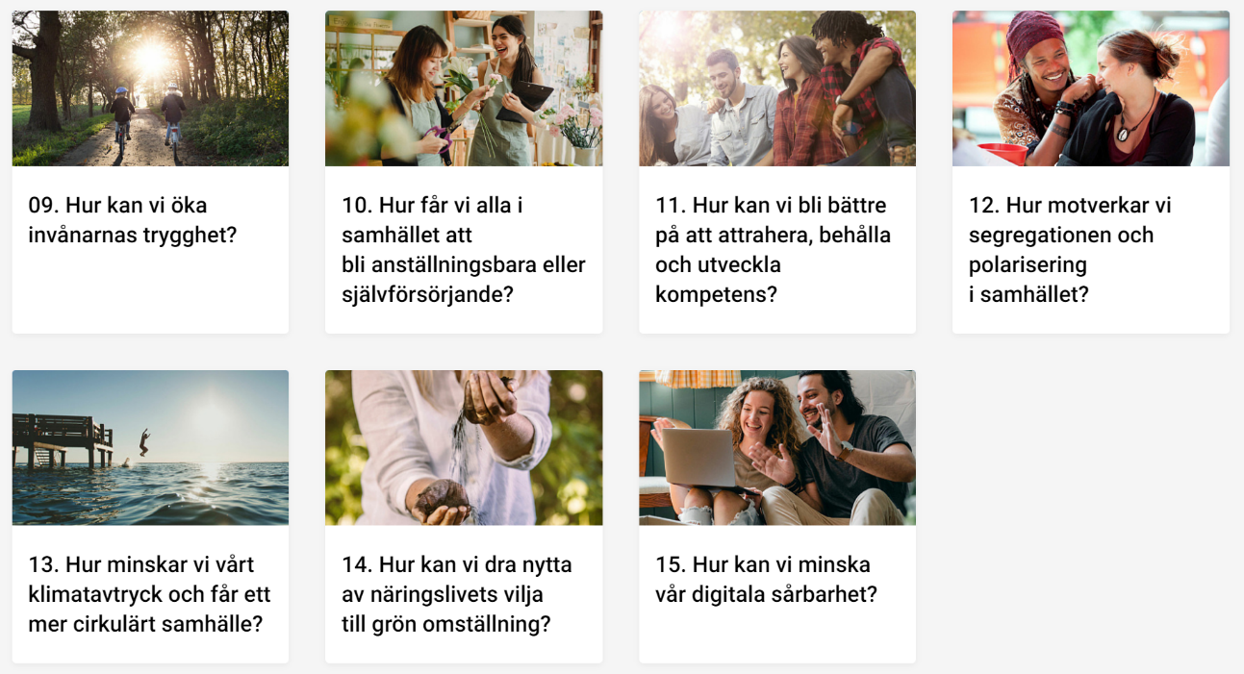
15 identifierade utmaningar lägger grunden till vårt innovationsarbete

Slide 25
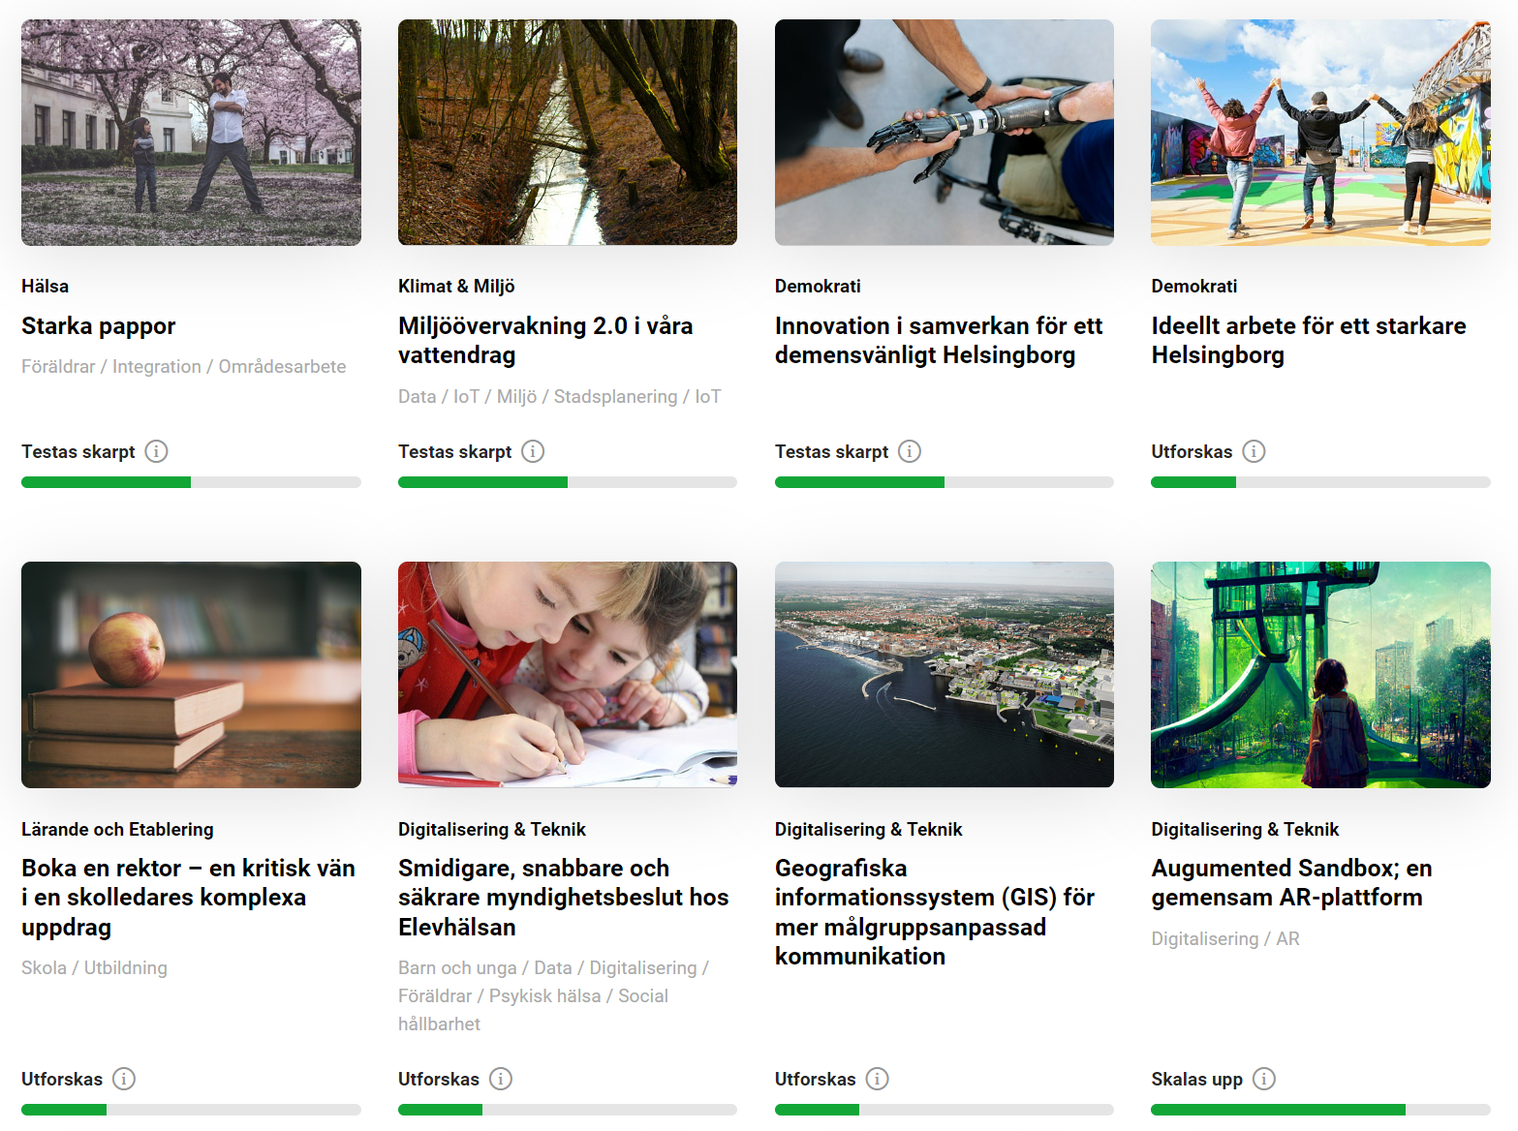
Över 300 innovationer testas och utvecklas runt om i staden

Slide 26
Klimatneutralitet

Slide 27
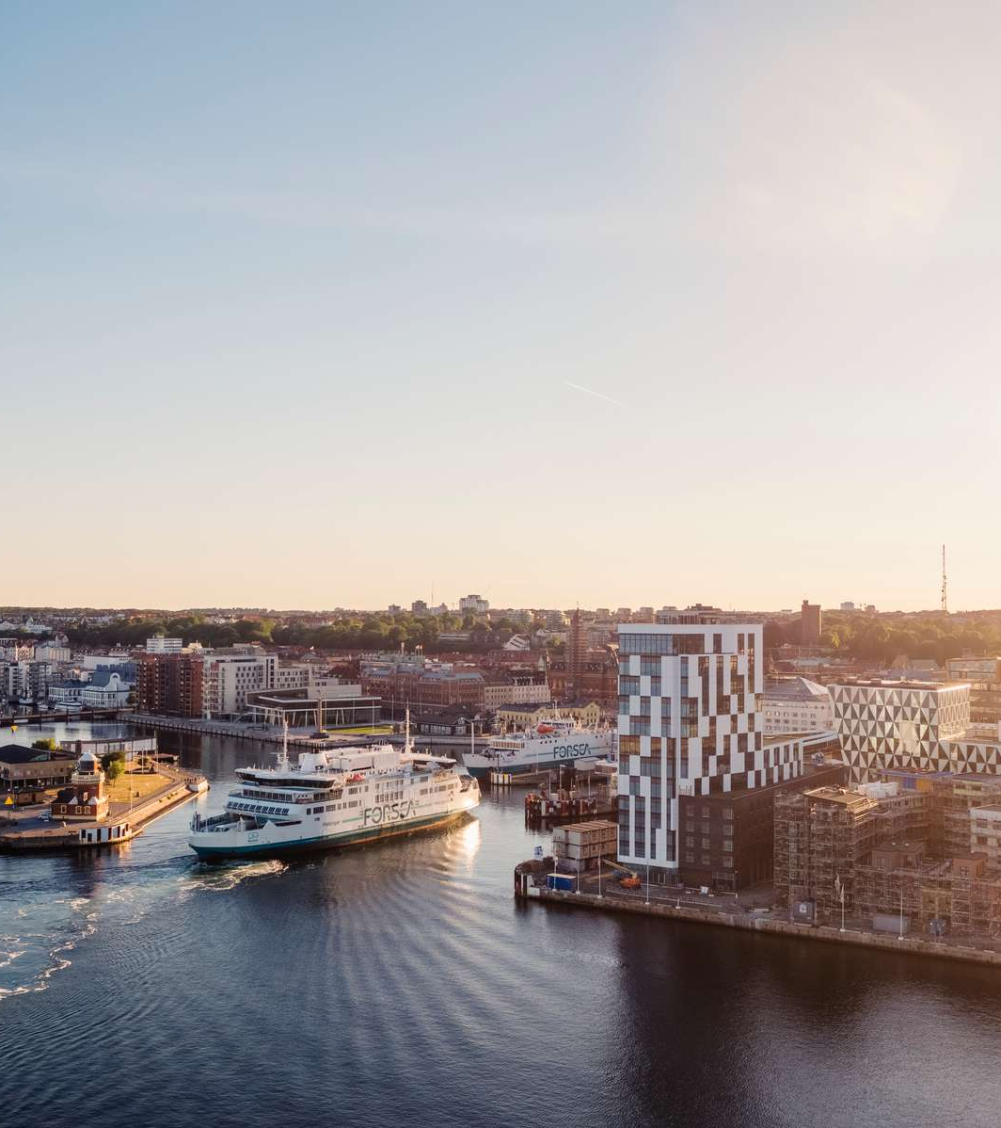

Helsingborg i framkant
Sveriges bästa logistikhub, 2022
Bästa stad för cykling, 2022
Årets stadskärna, 2022
Utsedd till en av FN:s globala Resilience Hub, 2021
European Green Capital Award, 2021 & iCapital Award, 2020 – finalist
Sveriges miljöbästa kommun 2020
Notes:
Genom vårt ständiga arbete så når vi igenom bruset, det måste vi fortsätta att göra. Helsingborg ska vara en självklar stad att arbeta tillsammans med, och testa nya lösningar i.
Vi ligger före inom många områden, och staden har gjort en imponerande resa. Vi visar att vi ständigt strävar efter att bli bättre och signalerar att vi inte är rädda för att vara först och testa. Det modet behövs om man ska sticka ut och sitta i förarsätet i den gröna omställningen.

Slide 28

Klimatneutralitet 2030
Helsingborg är en av 100 utvalda städer i EU att gå före och bli klimatneutrala till 2030.
Notes:
Att nå klimatneutralitet till 2030 är ett tufft mål. Genom vår medverkan i den nationella satsningen, Klimatneutrala städer 2030, som drivs av Viable Cities samt vår medverkan i EU:s satsning 100 klimatneutrala och smarta städer till 2030 har vi vässat vår ambition om att nå klimatneutralitet, från 2035 till 2030.

Slide 29
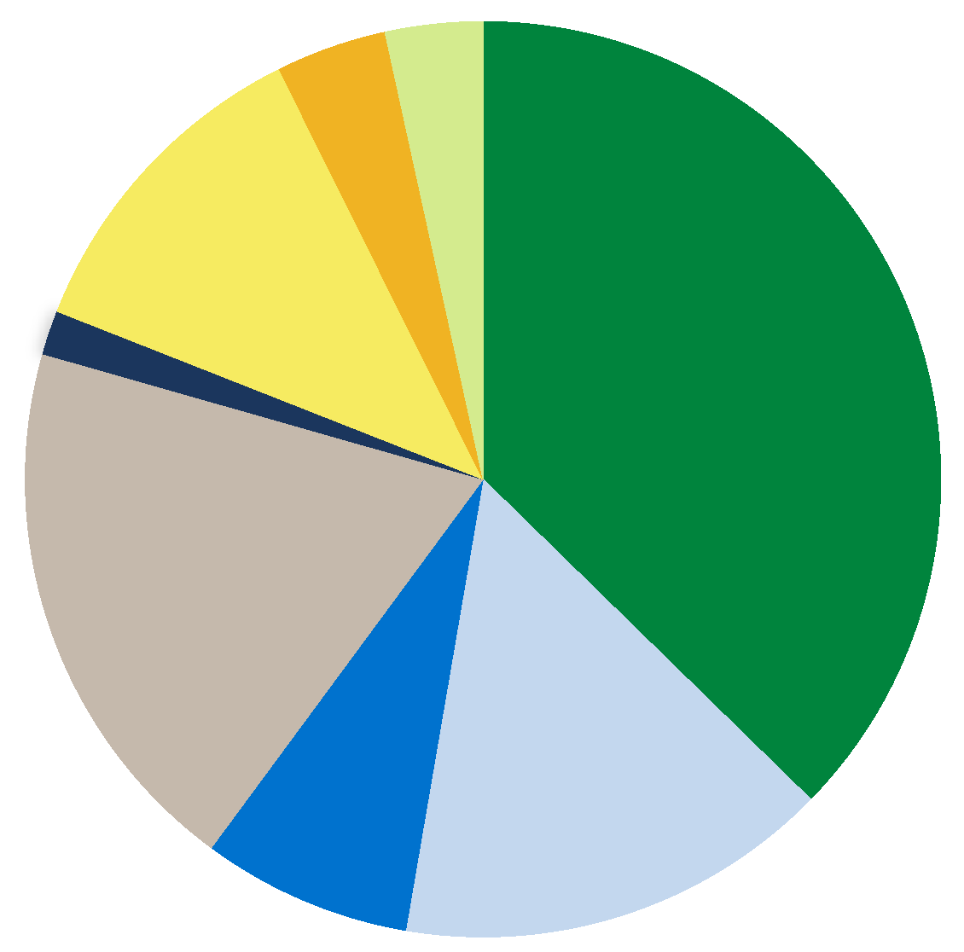
Utsläpp i Helsingborg (scope 1 och 2)
Arbetsmaskiner
(främst bygg, industri, övrigt)
12 %
Produktanvändning
4 %
Egen uppvärmning av bostäder
och lokaler
2 %
Avfall (främst deponigas)
4 %
El- och fjärrvärmeproduktion
(främst plast i restavfall)
19 %
Transporter (främst personbilar)
37 %
Industri (främst naturgasanvändning)
15 %
Jordbruk (främst gödsel)
7 %
Notes:
Så här ser utsläppen ut inom Helsingborgs kommungränser för 2020. Transporterna står för nästan 40 procent av våra totala utsläpp. Persontransporter står för 25 procent av våra totala utsläpp. På andra plats kommer el- och fjärrvärmeanvändning, och på tredje plats utsläpp från våra industrier.
Vi som stad har inte ensam rådighet över alla dessa utsläpp. Vi måste därför kroka arm med andra för att lyckas med vårt omställningsarbete. Vi behöver hitta smarta och effektiva sätt att samarbeta på tillsammans med näringsliv, invånare och akademi. Det som krävs för att Helsingborg ska vara en klimatneutral stad senast 2030 är att ta täten i flera radikala förändringar, inom flera sektorer och verksamhetsområden.

Slide 30
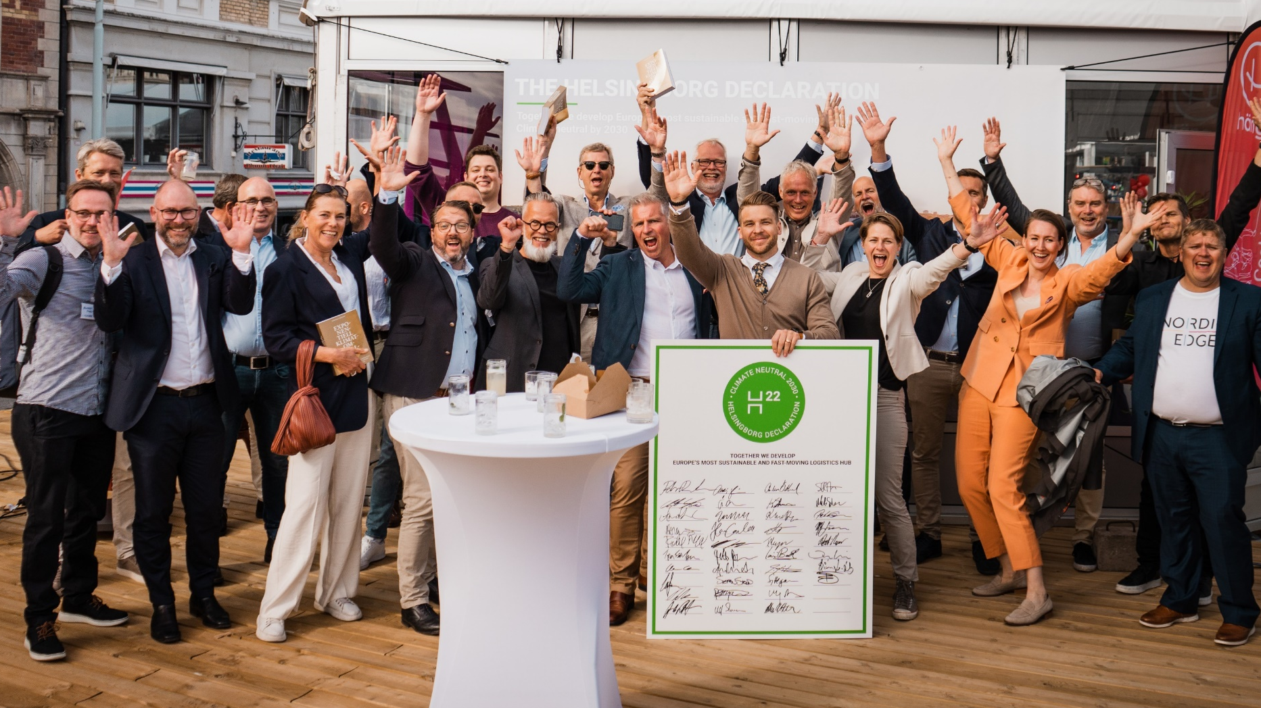
Tillsammans för Helsingborgsdeklarationen
Notes:
Helsingborgsdeklarationen är en satsning som innebär att staden tillsammans med aktörer från hela logistikkedjan tar sikte på att Helsingborgsregionen ska bli Europas mest snabbrörliga och hållbara logistiknav.
Helsingborgsdeklarationen är ett initiativ som samordnas av Helsingborgs stad. Syftet är att möjliggöra en ökande klimatomställning genom konkreta samarbetsprojekt.

Slide 31


Klimatavtal i Helsingborg
Vill du göra en insats för klimatet i Helsingborg?
60 underskrivna avtal
Stöd i att ta fram klimatåtgärder som passar just er verksamhet
Nätverk med andra företag och föreningar
Inspiration genom exempel på hur andra företag och föreningar arbetar
Samarbetsmöjligheter mellan företag/förening och staden
Kunskapsdelning och erfarenhetsutbyte
Möjlighet att lyftas i forum med Helsingborgs stad som avsändare
Möjlighet att få stöd i att engagera personalen i individuella klimatåtaganden.
Notes:
Klimatavtal Helsingborg riktar sig till små och medelstora företag samt till föreningar. Det är en överenskommelse mellan staden och avtalspartnern om att jobba för ett klimatneutralt Helsingborg 2030. Avtalet signeras av staden och företaget/föreningen.
Det är gratis att vara med och finns inga konsekvenser om företaget/föreningen inte lever upp till de åtgärder de skriver in. Det är en ömsesidig överenskommelse och vi från staden kommunicerar att vi förväntar oss att de som signerar är seriösa och tar frågorna på allvar. Sen hjälps vi åt – tillsammans!
Vi håller på att fundera på hur vi kan ta nästa steg för Klimatavtalets räkning. Att skriva ett avtal gör ingen klimatskillnad i sig. Det är bara starten på det arbete som behöver växlas upp och där staden kan ha en viktig roll i att exempelvis höja kunskap, bidra med kontakter, skapa plattformar för samarbete kring utmaningar och att visa på vägar till finansiering och uppskalning av projekt och idéer.

Slide 32
Satsningen på H22

Slide 33


H22
BAKGRUND
H22 och H22 City Expo
- en historisk investering
Helsingborg investerade till 2022 en kvarts
miljard i innovation av smartare och mer hållbara välfärds- och stadsutvecklings-
lösningar.

Slide 34










1 000 000
150
ARTISTER/
BAND
BESÖK
51 LÄNDER
900
ARTIKLAR
44 FÖRETAG SKREV PÅ
HELSINGBORGSDEKLARATIONEN
30 MAJ – 10 JULI
150
SVENSKT PR-VÄRDE
40 MILJONERKRONOR
CA. 300 KONFERENSER,
MÖTEN OCH FÖREDRAG MED CA. 22 000 BESÖKARE
1000
100
BESÖKANDE
KOMMUNER
74 MILJONER
LÄSTILLFÄLLEN INTERNATIONELLT
PROGRAM-
PUNKTER
PARTNERS
Notes:
Siffror från Telia Insight visar att expons huvudområden sammantaget har haft runt en miljon besök mellan 30 maj och 3 juli. De mediarelaterade siffrorna kommer från rapporten gjord av Retriever. Antalet länder är utifrån deltagande i programpunkter/konferenser. Antalet partners har legat stadigt över 100 stycken sen ett år innan H22 City Expo gick av stapeln. Övriga siffror är uppskattade utifrån information från partners, förvaltningar, bolag, expowebben, konferensanordnare och eventarrangörer.

Slide 35
Stadsutveckling

Slide 36
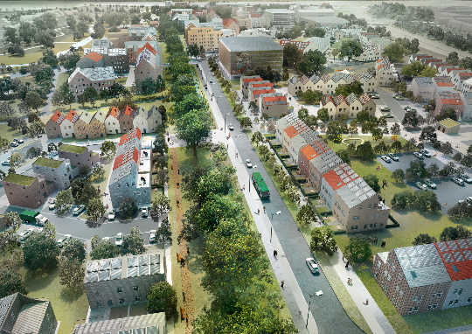
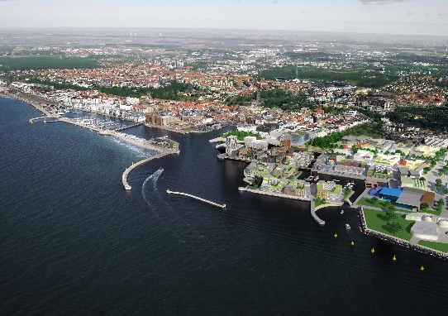
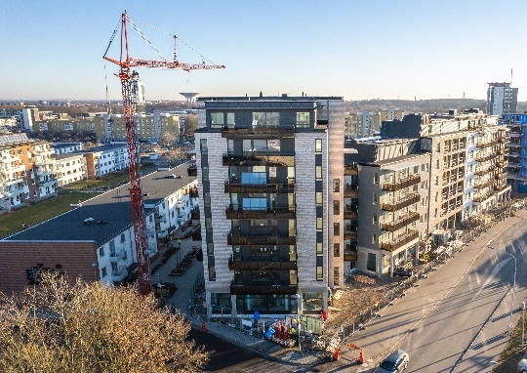
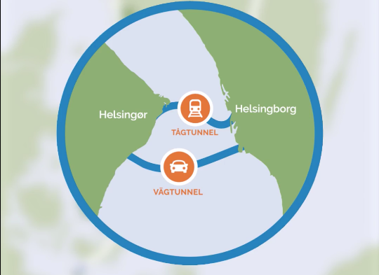
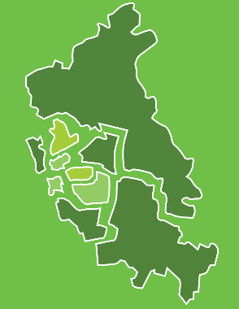
Strategiska satsningar för att utveckla staden
Ny stadsdel:
Östra Ramlösa
med nytt sjukhus
och ny tågstation
Stadsutveckling:
H+ projektet med fyra stadsdelar och flytt av hamnverksamhet
Stadsutveckling:
Drottninghög växer
med 1000 nya bostäder
Utveckling:
Med fokus på
Södra Staden
Fast HH-förbindelse
- En framtida satsning

Slide 37
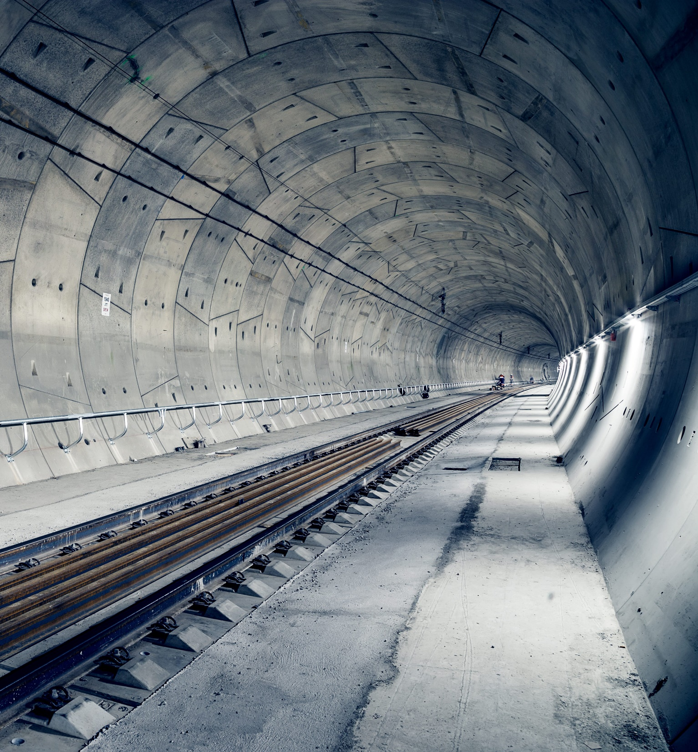
Pågående uppdrag
HH-förbindelse
Tunnelförbindelse till Helsingör:
Framme i Danmark på bara 5 minuter.
Helt nya möjligheter för att jobba, plugga och semestra.
Hela Sverige stärks när kontinenten knyts närmare.
Restiden för Göteborg–Köpenhamn, Helsingborg–Köpenhamn och Helsingborg–Berlin halveras.

Slide 38
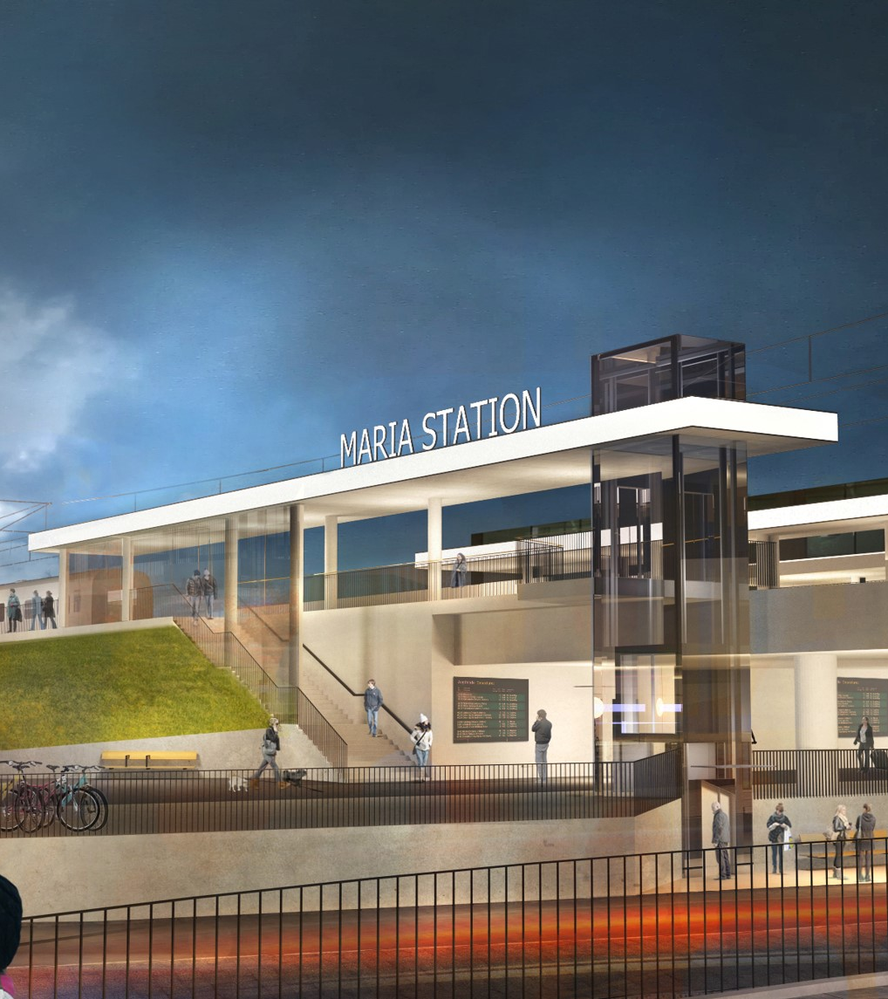
Pågående uppdrag
Västkustbanan
Västkustbanan och specifikt Helsingborg C - Maria station behöver mer kapacitet för att möta dagens och framtidens efterfrågan.
2021
Dagens anläggning
Kapacitet: 8 tåg/timme
2024
Morgondagens anläggning med dubbelspår Ängelholm-Maria
Kapacitet: 10 tåg/timme
2035
Framtidens anläggning med dubbelspår HbgC-Maria
Kapacitet: 30-40 tåg/timme

Slide 39
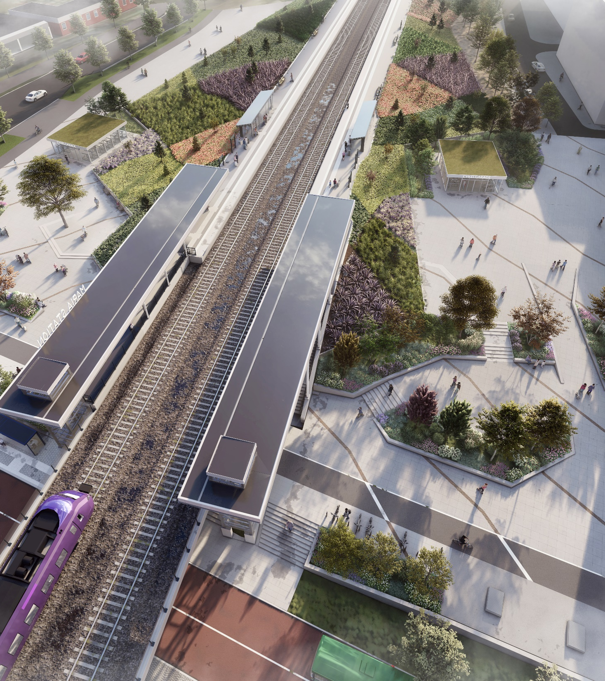
Pågående uppdrag
Maria Park
600 bostäder
Radhus och flerbostadshus
Flytt av Maria stationsgata och station som resultat av västkustbanan och dubbelspårsutbyggnaden.
Stationsgatan utvidgas
Preliminär tidplan
Q2 2023
Q4 2026
Samråd
Granskning
Antagande
Laga kraft
Byggstart bostäder

Slide 40

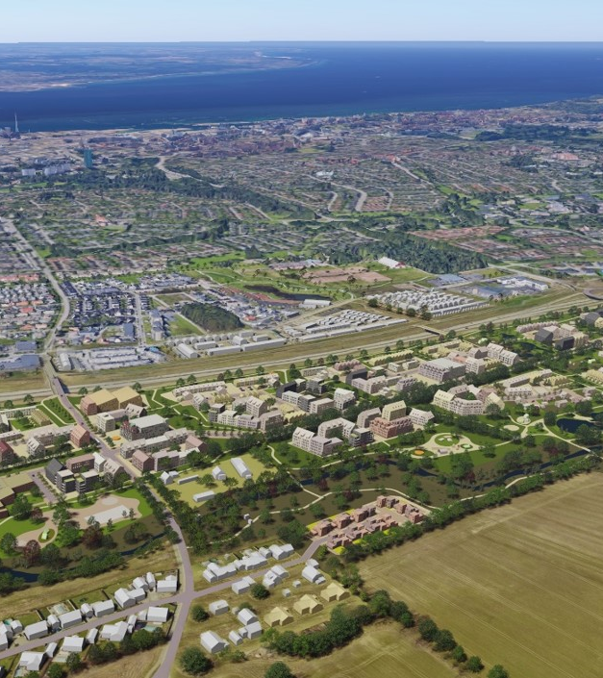
Pågående uppdrag
Östra Ramlösa
Sveriges bästa stadsdel för barnfamiljer där staden möter landet.
3 000 bostäder
Förskolor, grundskola
Idrottshall
Mobilitetshus med olika servicefunktioner.
Grönstruktur - aktivitetspark och promenadstråk.

Slide 41
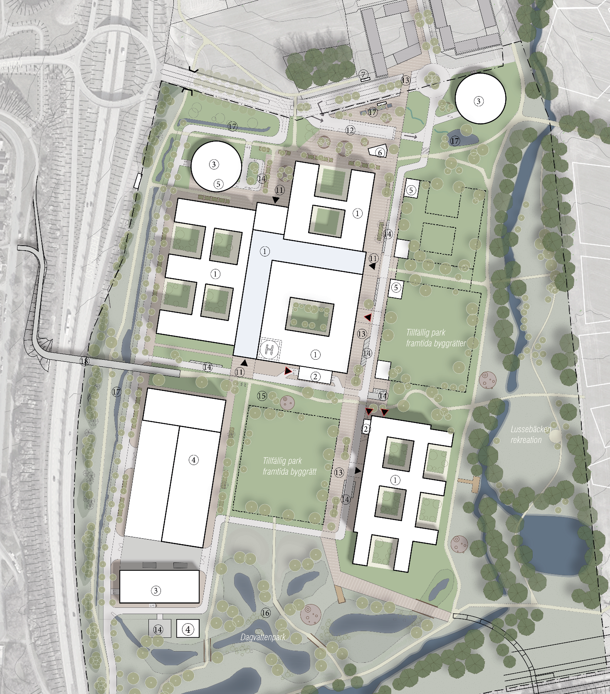
Pågående uppdrag
Nya sjukhuset
Nya sjukhuset placeras i Östra Ramlösa.
Detaljplanearbete pågår.
Somatisk och psykiatrisk vård i läkande miljö.
Möjligheter ur ett regionalt perspektiv.
Möjliga anknytande funktioner; patienthotell, utbildning m.m.

Slide 42
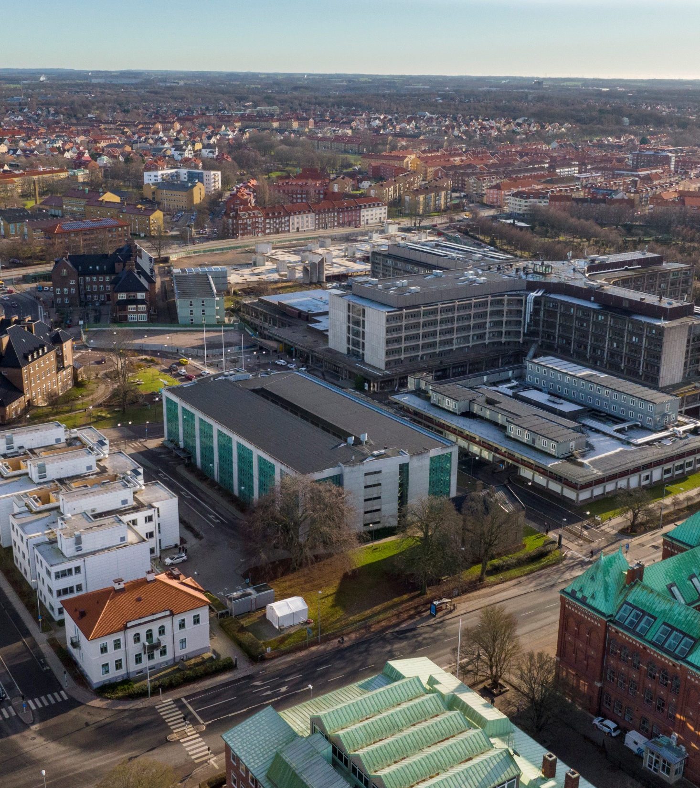
Pågående uppdrag
Gamla sjukhuset
Strategisk analys kring hur nuvarande sjukhusområde kan/bör omvandlas.
Området ska etappvis utvecklas till en attraktiv stadsdel i samklang med sin omgivning.

Slide 43
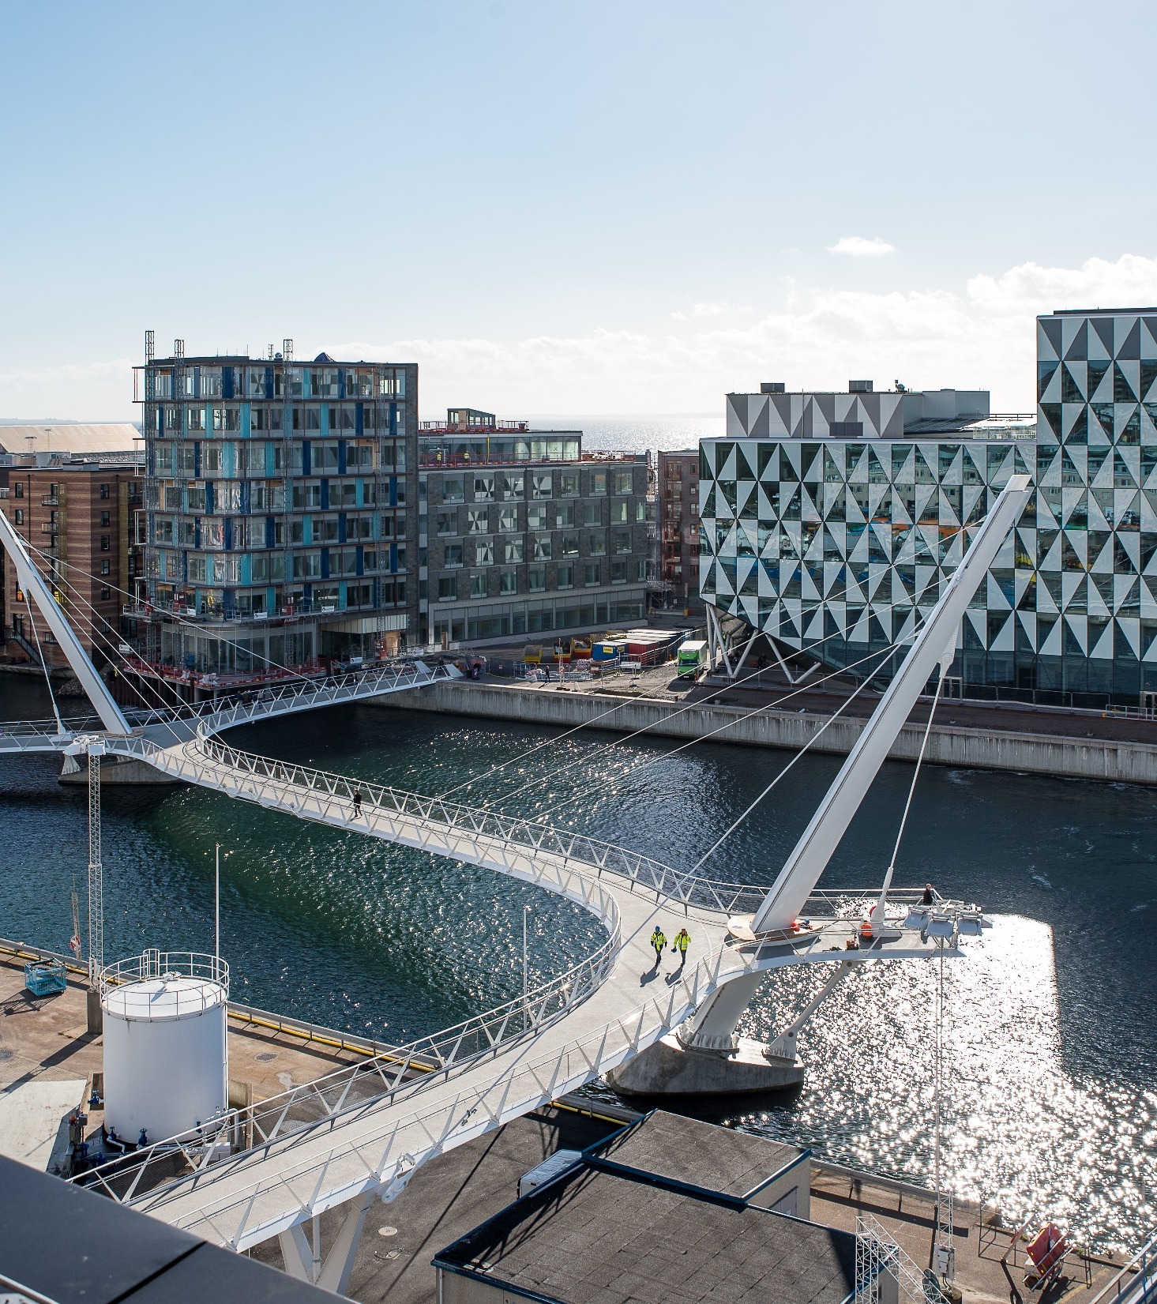
Pågående uppdrag
H+
Stadsförnyelseprojekt av tidigare hamn- och industriområde i ett centralt och stationsnära läge.
Projektet förnyar, utvecklar och kopplar ihop de nya och befintliga stadsdelarna Oceanhamnen, Universitetsområdet, Husarområdet, Gåsebäck och på sikt Västhamnen.

Slide 44
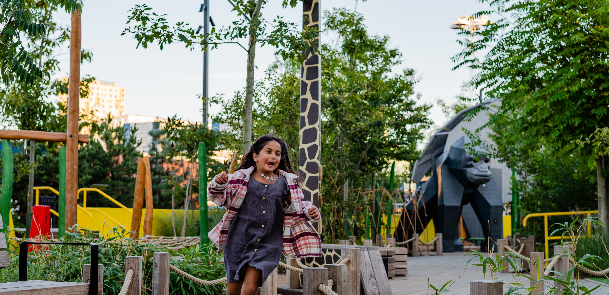
Oceanhamnen
Ny stadsdel med överraskande platser
Notes:
Oceanhamnens olika delar knyts samman av broar och mötesplatser. Kanalen på bilden är mellan de två första byggnadsetapperna. Längst bort i bild syns den renoverade hamnkranen som kommer att bli en del av den nya Dockanparken.
Grönska och lek spelar en viktig roll för att skapa en trivsam livsmiljö och det är Dockanparken och Djungellekan (Lekplats med djungeltema) en del av. Dockanparken bygger vi i den gamla torrdockan som hörde till Helsingborgs varv och knyter på så sätt an till stadsdelens historia.

Slide 45
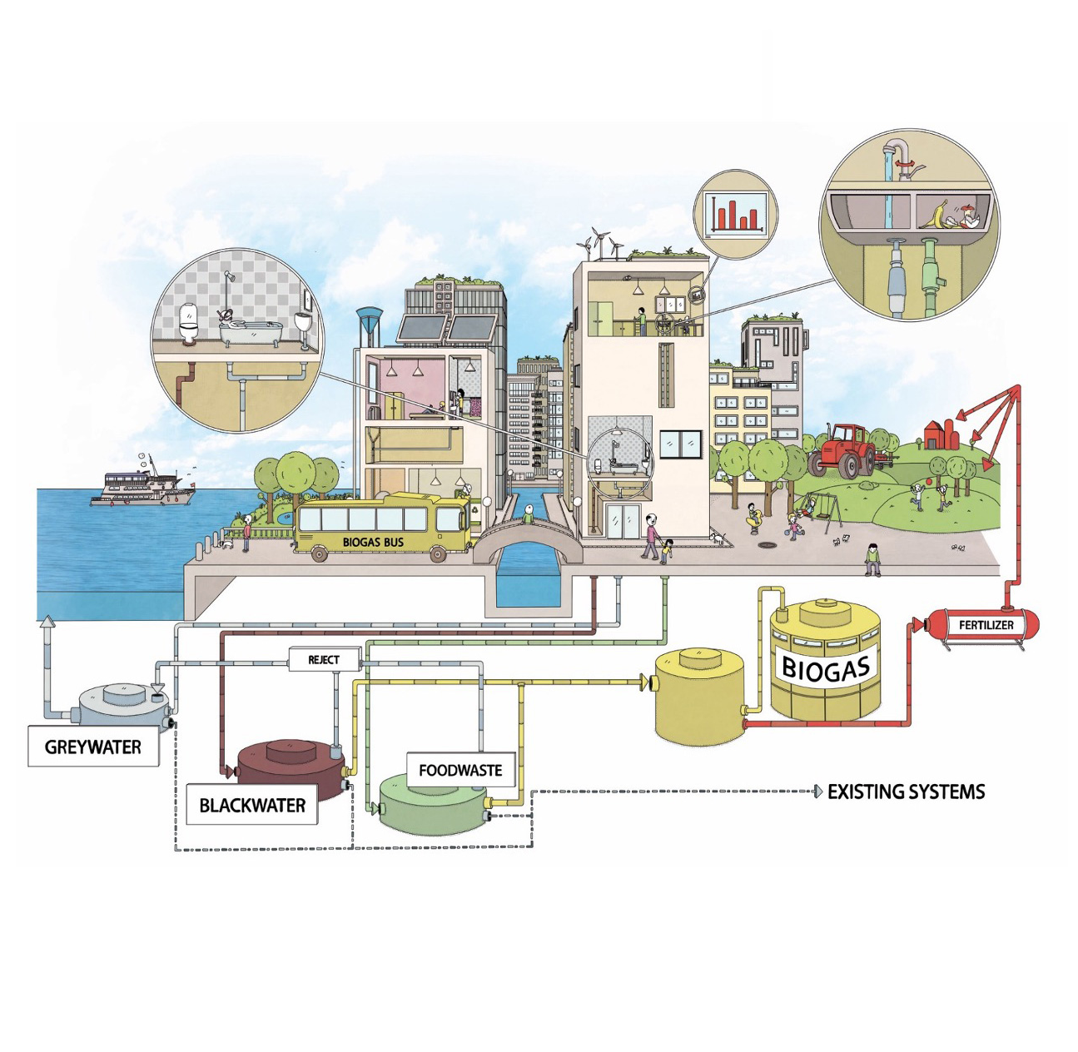
Tre rör ut
Nytt innovativt systemtänk i Oceanhamnen
Notes:
Tre rör ut är namnet på det världsunika källsorterande avloppssystem som byggs i stadsdelen Oceanhamnen i Helsingborg. Genom att källsortera avloppsvattnet fås en ökad biogasproduktion, näringsämnen återvinns och läkemedelsreningen energieffektiviseras.
Då den nya stadsdelen Oceanhamnen ligger så nära reningsverket i Helsingborg har NSVA, NSR och Helsingborgs stad beslutat att testa ny modern teknik för att ta hand om spillvatten och matavfall i området.
Våren 2021 invigdes RecoLab, en utvecklingsanläggning med testbädd för forskning samt en utställningshall för besökare. Anläggningen är ett världsunikt system för källsorterat avloppsvatten som återvinner resurser från avlopp och matavfall.
Testbädden och utställningshallen är en samverkan mellan Öresundskraft, Nordvästra Skånes Renhållning (NSR), Nordvästra Skånes Vatten och Avlopp (NSVA) och Helsingborgs Stad.

Slide 46
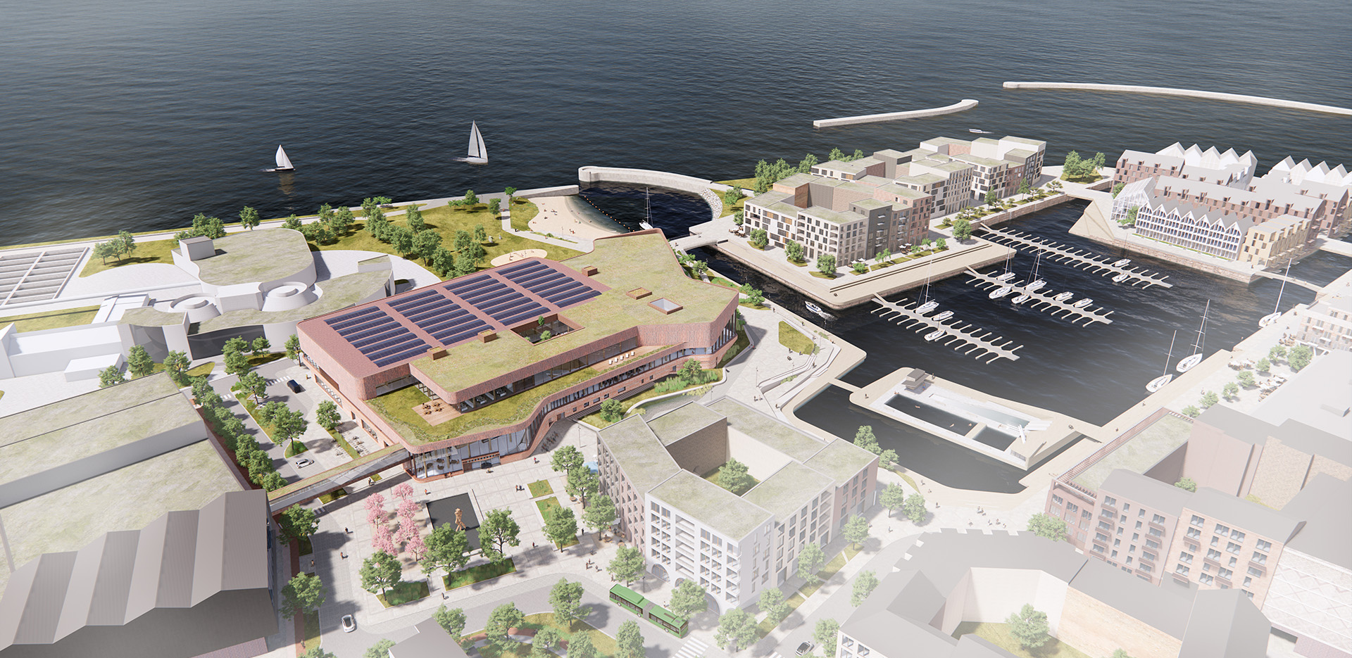
Notes:
Det vinnande förslaget är Niveau+
Oceanbadet vid hamnbassängen, bild från entrétorget.
Planen är att badhuset ska stå klart 2027.
Det nya badhuset ska vara en attraktiv plats för vattensport, motion, nöje och rekreation, som tillvaratar platsens unika förutsättningar och bidrar med nya kvaliteter till stadsdelen.

Slide 47

Notes:
Oceanbadet - del av familjebadet

Slide 48
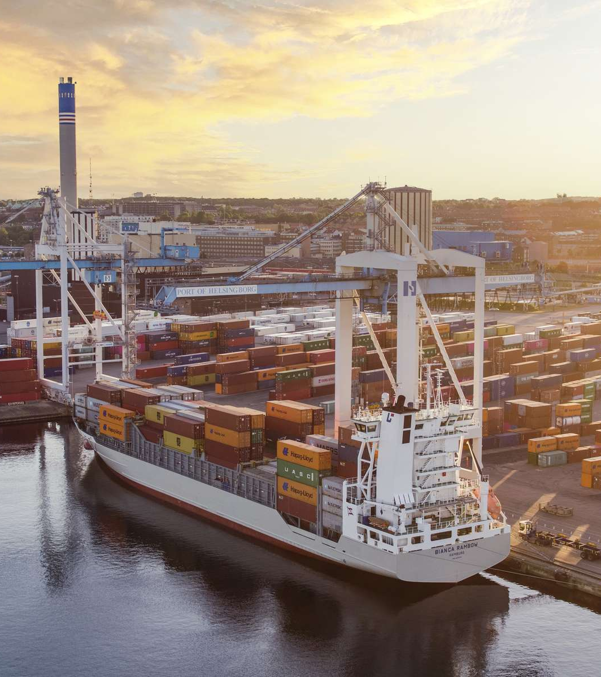
Pågående uppdrag
Hamnflytt
Tillgodoser marknadens framtida krav och volymer.
Säkerställer hamnens funktion som riksintresse.
Fossilfri, effektiv, modern, klimatsäkrad.
Markytor tas tillvara och används till lämplig verksamhet.
Miljöskulder hanteras.

Slide 49
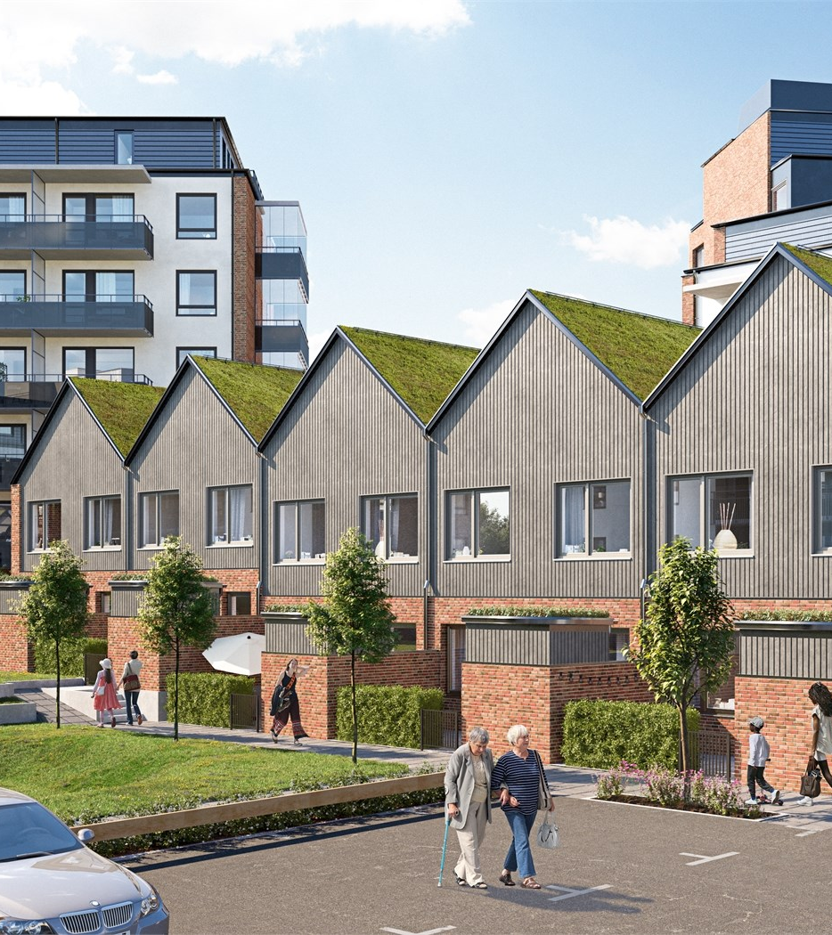
Pågående uppdrag
Drottninghög
Innovativa lösningar baserade på invånarnas behov.
Förtäta och skapa variation
Från 1100 till 2600 bostäder
Annorlunda boendekoncept: BoKlok och CO-Living – delningsboende
Projektet är långsiktigt med målet att till 2035 ha skapat en socialt, ekonomiskt och ekologiskt hållbar stadsdel.

Slide 50
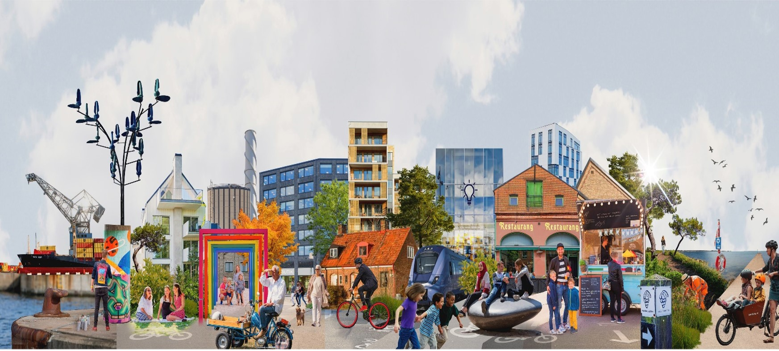
Pågående uppdrag
Stadsplan
Södra staden
Stadsplan södra staden är en ändring av översiktsplanen för södra Helsingborg med målår 2050.
Syftet är att möjliggöra en flytt av containerhamnen till ett område söder om Lantmännen samt att möjliggöra en utveckling i södra Helsingborg med ökad attraktivitet, livskvalitet och social hållbarhet.

Slide 51
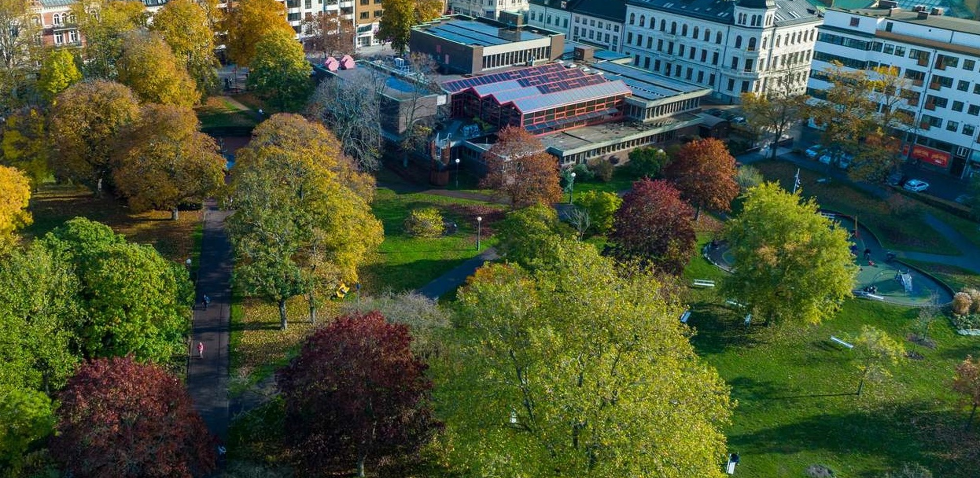
Stadsbiblioteket
Ombyggnad och tillbyggnad
Notes:
Vi ska bygga till och bygga om stadsbiblioteket i Stadsparken med stor respekt för historiska och gröna värden. Vi bygger till den befintliga biblioteksbyggnaden och samtidigt rustar vi upp en av stadens mest populära parker och lekplatser.

Slide 52
Tack!
Mer information hittar du på:
Helsingborg.se

